Slide 1

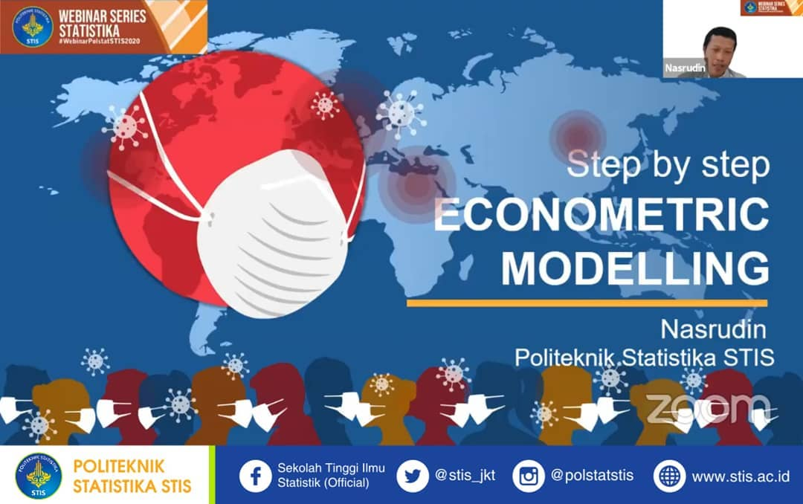
Pertemuan 8: Official Statistics Lanjutan
Kemiskinan Makro, Kemiskinan Mikro, dan Ketimpangan

Slide 2
Kemiskinan

Slide 3
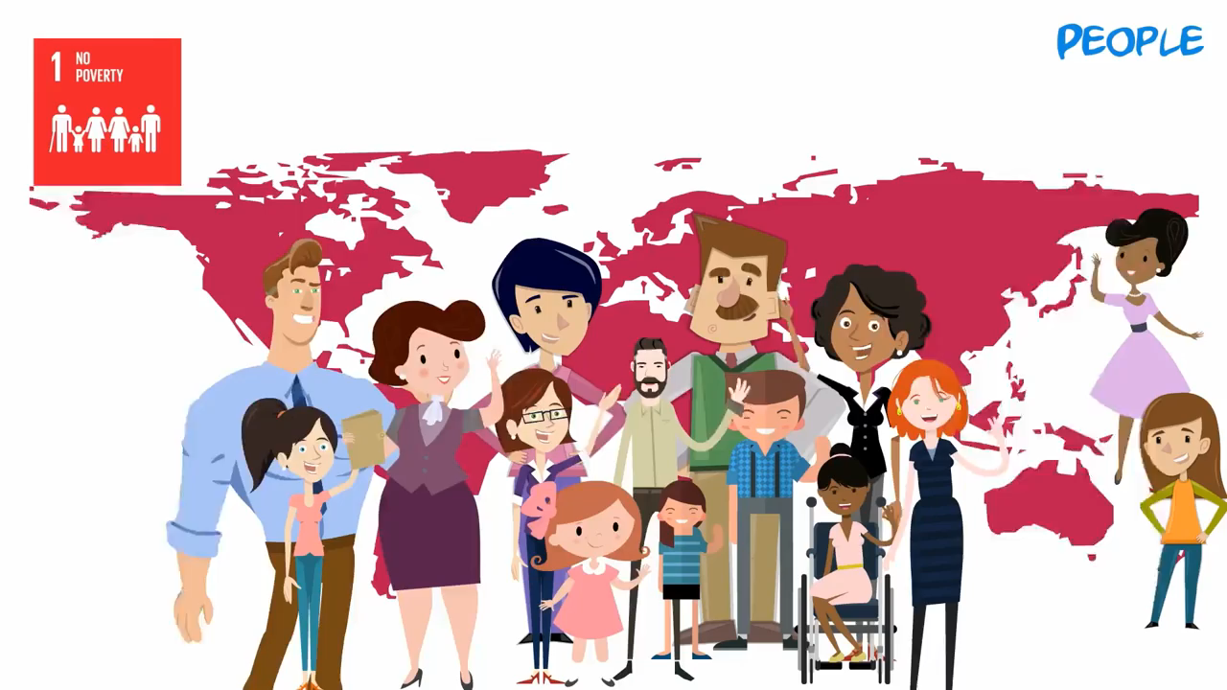

Slide 4
Tujuan Pengukuran Kemiskinan
Identify disadvantaged sub-populations: Social assistance to disadvantaged groups.
Monitor progress: requires comparability over time.
Identify disadvantaged sub-national regions: assistance to disadvantaged areas (comparability over space).
Identify causal factors of poverty: requires data on potential cofounding factors.
Identify poor individuals: identify recipients of program benefits.

Slide 5
Konsep Dasar Kemiskinan
Poverty : poverté, pauvreté (Prancis); paupertaãs, pauper (Latin: poor).
  Kondisi seseorang yg kekurangan pendapatan/kepemilikan material utk bisa hidup layak dan ini tdk terhindarkan terjadi dimanapun, krn pembangunan ekonomi tdk cukup utk menjamin standar hidup yg layak bagi seluruh penduduk negara secara merata.
UN: Kemiskinan secara fundamental adalah suatu penyangkalan (denial) atas pilihan-pilihan & kesempatan-kesempatan untuk hidup layak, yg mencerminkan pelanggaran harga diri manusia.
  Kurangnya pendapatan untuk memenuhi kebutuhan hidup dasar (pangan, sandang & papan), kurangnya akses thd fasilitas pendidikan & kesehatan dasar, serta kapasitas dasar utk berpartisipasi di masyarakat secara efektif.
  Tidak adanya jaminan hidup (insecurity), ketidakberdayaan (powerlessness), pengucilan (exclusion), kerentanan thd kekerasan, hidup di lingkungan marjinal & kumuh tanpa akses thd air bersih dan sanitasi.

Slide 6
Konsep Dasar Kemiskinan
Bank Dunia: Kemiskinan adalah suatu kondisi kekurangan kesejahteraan yang nyata dan berdimensi ganda.
  Pendapatan rendah, ketidakmampuan untuk memenuhi kebutuhan dasar (makanan & bukan makanan) yang diperlukan untuk bertahan hidup secara layak. Kondisi lain termasuk rendahnya tingkat kesehatan & pendidikan, kurangnya akses thd air bersih dan sanitasi, jaminan fisik yg tdk memadai, kurangnya kesempatan untuk mengemukakan pendapat (lack of voice), dan kurangnya kapasitas & kesempatan untuk memperbaiki hodupnya.
Deklarasi Kopenhagen (Copenhagen Declaration, World Summit for Social Development, 1995): Kemiskinan absolut adalah suatu kondisi yg dicirikan oleh kondisi parah atas pemenuhan kebutuhan hidup dasar manusia, termasuk kebutuhan makanan, air bersih, fasilitas sanitasi, kesehatan, tempat tinggal, pendidikan dan informasi.

Slide 7
Kemiskinan Absolut & Relatif
Kemiskinan absolut : merujuk pada jumlah penduduk miskin yang hidup (dg tingkat pendapatan) di bawah suatu garis kemiskinan (poverty line, atau poverty threshold) yang telah ditentukan.
  sinonim utk kemiskinan ekstrim (extreme poverty), mengindikasikan tidak adanya sumber daya (uang) untuk menjamin kebutuhan pokok utk hidup.
Kemiskinan relatif : merujuk kemiskinan sbg suatu ukuran ketimpangan pendapatan (income inequality: Gini Coefficient, Theil Index).
  umumnya, kemiskinan relatif diukur sbg % penduduk dg pendapatan kurang dari suatu proporsi yg tlh ditentukan thd median pendapatan.
  juga sering digunakan Quintile pendapatan: Q1 (20% pddk dg pendapatan terendah), Q5 (20% tertinggi)

Slide 8
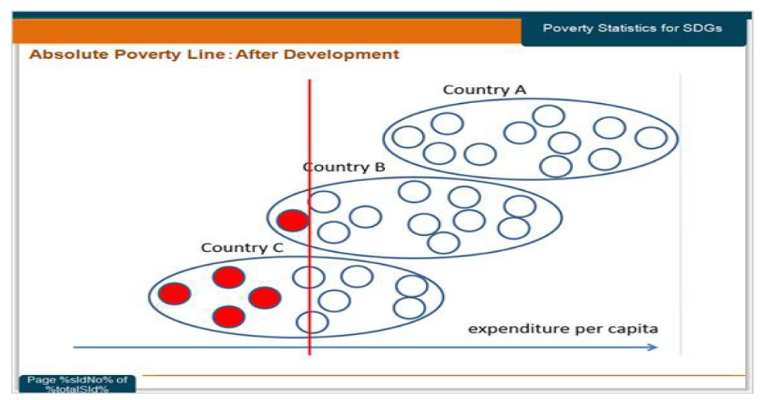
Absolute Poverty Line: After Development

Slide 9
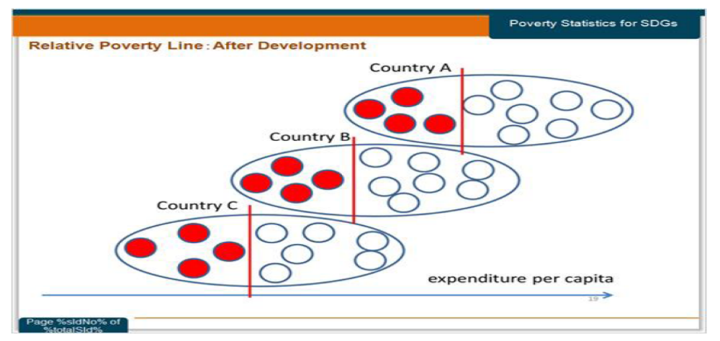
Relative Poverty Line: After Development

Slide 10
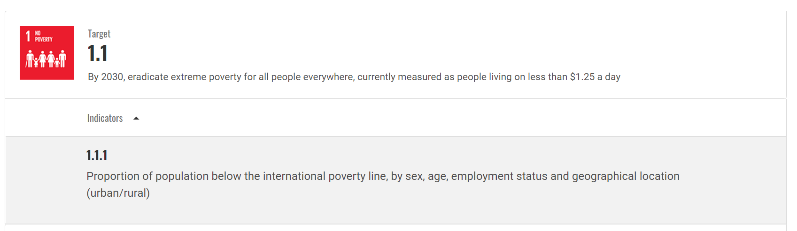
Kemiskinan dalam Konteks SDGs (1)

Slide 11
Catatan:
Ukuran $ yang digunakan mengacu pada $ PPP (bukan kurs USD($) secara nominal).
  Purchasing Power Parity (PPP) is an economic theory that compares different countries' currencies through a market "basket of goods" approach. According to this concept, two currencies are in equilibrium or at par when a market basket of goods (taking into account the exchange rate) is priced the same in both countries.
  PPPs are calculated based on the price of a common basket of goods and services in each participating economy and are a measure of what an economy’s local currency can buy in another economy. Market exchange rate-based conversions reflect both price and volume differences in expenditures and are thus inappropriate for volume comparisons. PPP-based conversions of expenditures eliminate the effect of price level differences between economies and reflect only differences in the volume of economies.
Notes:
Catatan di tahun 2022:
$1 PPP = Rp. 4.850,74
https://data.oecd.org/conversion/purchasing-power-parities-ppp.htm

Slide 12
Catatan:
Penetapan garis kemiskinan dengan menggunakan ukuran $ PPP telah beberapa kali mengalami penyesuaian mengikuti perkembangan harga yang berlaku.
  The dollar-a-day line, created by Ravallion et al. (1991), used 1985 PPPs. When a new set of PPPs was published in 1993, the line changed to $1.08 per day. PPPs were revised again in 2005, and the line was correspondingly upped to $1.25. Every time this happened, there were real comparability challenges, and international poverty rates were revised for individual countries and for the world.
  Saat ini garis kemiskinan telah disesuaikan menjadi $2.15 (dengan menggunakan penghitungan berdasarkan data harga yang dikumpulkan tahun 2017) yang sebelumnya sebesar $1.90 (dengan menggunakan penghitungan berdasarkan data harga yang dikumpulkan tahun 2011).
Notes:
Catatan di tahun 2022:
$1 PPP = Rp. 4.850,74
https://data.oecd.org/conversion/purchasing-power-parities-ppp.htm

Slide 13
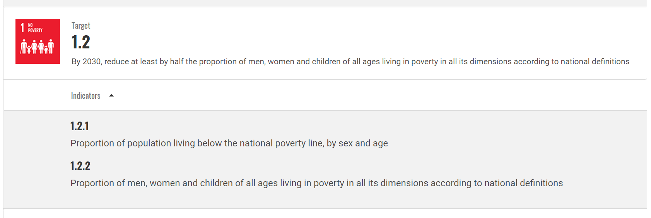
Kemiskinan dalam Konteks SDGs (2)

Slide 14
Garis Kemiskinan (poverty line) yang digunakan di Indonesia
Konsep kemiskinan di Indonesia (BPS) merujuk pada pendekatan “the costs of basic needs”, dimana kemiskinan didefinisikan sbg kurangnya kemampuan atas kebutuhan konsumsi dasar, baik makanan maupun bukan makanan.
Garis Kemiskinan : adalah suatu standar minimum yang dibutuhkan seseorang untuk memenuhi kebutuhan dasar hidupnya, termasuk kebutuhan makanan dan bukan makanan.
  menggunakan data pendapatan, tetapi krn data pendapatan cenderung “under-estimation” di banyak negara-negara LDCs, termasuk Indonesia, maka data pengeluaran rumahtangga digunakan sbg “proxy to income”.
Garis Kemiskinan (GK) Makanan & GK Bukan Makanan.

Slide 15
Garis Kemiskinan (poverty line) yang digunakan di Indonesia
GK Makanan : standar minimum untuk konsumsi makanan yang secara cukup diperlukan oleh setiap orang untuk hidup yang layak, ditentukan mengikuti rekomendasi WNPG 1978.
  Seseorang untuk hidup layak dan sehat harus mengkonsumsi minimal 2100 kalori enerji setiap hari. ➔ ekuivalen dg total pengeluaran yg dibutuhkan utk memenuhi persyaratan jumlah kalori tsb.
  Garis kecukupan makanan (food adequacy line).
  mencakup sekitar lebih dari 50 jenis makanan yg dikonsumsi oleh mayoritas penddk yg hidup sedikit di atas GK ➔ penduduk marjinal sbg penduduk rujukan (reference population)

Slide 16
Garis Kemiskinan (poverty line) yang digunakan di Indonesia
GK Bukan Makanan : total pengeluaran untuk kebutuhan dasar bukan makanan yg dikonsumsi oleh mayoritas penduduk rujukan.
  Kebutuhan dasar bukan makanan mencakup sekitar 25-27 komoditas bukan makanan, termasuk pakaian, perumahan, pendidikan, kesehatan, transportasi, dan jenis-jenis bukan makanan esensial lainnya.
  Garis kecukupan bukan makanan (non-food adequacy line).
GK = GK makanan + GK bukan makanan
Penduduk dg pengeluaran bulanan per orang di bawah GK akan dikategorikan sbg MISKIN.

Slide 17
Kemiskinan Makro & Kemiskinan Mikro
Kemiskinan Makro: dihitung dari hasil estimasi atau perkiraan sampel data Susenas.
  Dalam konteks ini, kemiskinan dipandang sebagai ketidakmampuan untuk memenuhi kebutuhan dasar (makanan dan bukan makanan).
  Data yang dihasilkan: Proporsi penduduk (rumah tangga) miskin.
  Data Kemiskinan Makro digunakan untuk perencanaan dan evaluasi program kemiskinan dengan target geografis tapi tidak menunjukkan siapa dan dimana alamat penduduk.

Slide 18
Kemiskinan Makro & Kemiskinan Mikro
Kemiskinan Mikro: dihitung secara sensus.
  Dalam konteks ini, kemiskinan didasarkan pada indeks atau Proxy-Means Testing (PMT) dari ciri-ciri rumah tangga miskin.
  Dihitung berdasarkan 14 indikator kemiskinan, diantaranya adalah: luas lantai perkapita, jenis lantai, jenis dinding, fasilitas tempat buang air besar, sumber air minum, dll.
  Data yang dihasilkan: Rumah Tangga Sasaran (sangat miskin, miskin, hampir miskin) - by name by address.
  Data Kemiskinan Mikro digunakan sebagai dasar menentukan rumahtangga sasaran yang berhak mendapat bantuan dari pemerintah, seperti: BLT, PKH, Raskin, dll.
Notes:
Model Proxy-Means Testing (PMT) dibangun berdasarkan data makro yaitu SUSENAS yang secara statistik mencerminkan representasi karakteristik rumah tangga di setiap kabupaten/kota di Indonesia dan mengakomodasi perbedaan karakteristik tersebut.
Setiap kabupaten/kota memiliki model tersendiri, karena satu variabel tertentu bisa jadi adalah penentu kesejahteraan di satu daerah namun bukan pembeda kesejahteraan di daerah lain.

Slide 19
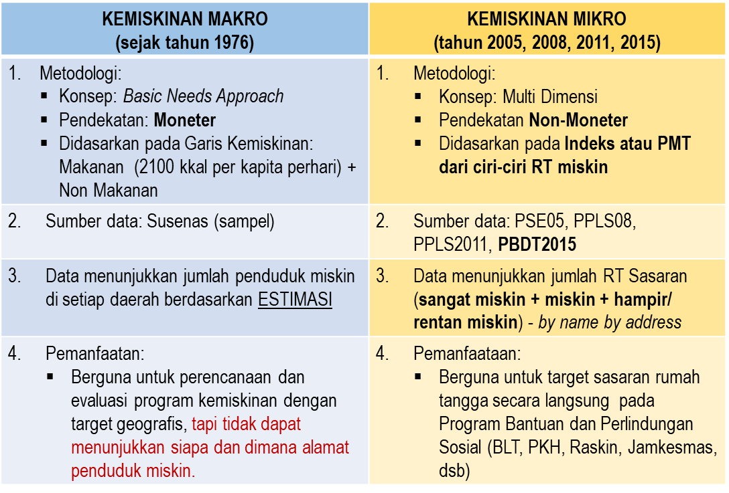
Kemiskinan Makro & Kemiskinan Mikro

Slide 20
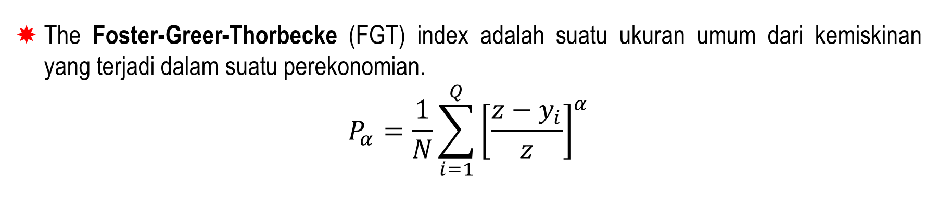
Penghitungan Indikator Kemiskinan (Makro)
The Foster-Greer-Thorbecke (FGT) index adalah suatu ukuran umum dari kemiskinan yang terjadi dalam suatu perekonomian.
$$P_{α}=\frac{1}{N}\sum_{i=1}^{Q}{{\left[\frac{z−y_{i}}{z}\right]}^{α}}$$
Dimana
α | : | 0, 1, 2
z | : | Garis kemiskinan
y_{i} | : | Rata-rata pengeluaran perkapita sebulan penduduk yang berapa di bawah garis kemiskinan: yi<z
Q | : | Banyaknya penduduk yang berada di bawah garis kemiskinan
N | : | Jumlah penduduk

Slide 21

Persentase Penduduk Miskin (Headcount Index/P₀)
$$P_{0}=\frac{1}{N}\sum_{i=1}^{Q}{{\left[\frac{z−y_{i}}{z}\right]}^{0}}$$
Kondef | : | Persentase penduduk miskin yang berada di bawah garis kemiskinan. Headcount Index secara sederhana mengukur proporsi yang dikategorikan miskin.
Kegunaan | : | Mengetahui persentase penduduk yang dikategorikan miskin.
Interpretasi | : | Angka yang ditunjukkan oleh HCI-P₀ menunjukkan proporsi penduduk miskin di suatu wilayah. Persentase penduduk miskin yang tinggi menunjukkan bahwa tingkat kemiskinan di suatu wilayah juga tinggi.
Sumber Data | : | SUSENAS

Slide 22

Indeks Kedalaman Kemiskinan (Poverty Gap Index/P₁)
$$P_{1}=\frac{1}{N}\sum_{i=1}^{Q}{{\left[\frac{z−y_{i}}{z}\right]}^{1}}$$
Kondef | : | Ukuran rata-rata kesenjangan pengeluaran masing-masing penduduk miskin terhadap garis kemiskinan.
Kegunaan | : | Nilai agregat dari poverty gap index menunjukkan biaya mengentaskan kemiskinan dengan membuat target transfer yang sempurna terhadap penduduk miskin dalam hal tidak adanya biaya transaksi dan faktor penghambat. Semakin kecil nilai poverty gap index, semakin besar potensi ekonomi untuk dana pengentasan kemiskinan berdasarkan identifikasi karakteristik penduduk miskin dan juga untuk target sasaran bantuan dan program.
Interpretasi | : | Penurunan nilai indeks Kedalaman Kemiskinan mengindikasikan bahwa rata-rata pengeluaran penduduk miskin cenderung makin mendekati garis kemiskinan dan ketimpangan pengeluaran penduduk miskin juga semakin menyempit.
Sumber Data | : | SUSENAS

Slide 23

Indeks Keparahan Kemiskinan (Poverty Severity Index/P₂)
$$P_{2}=\frac{1}{N}\sum_{i=1}^{Q}{{\left[\frac{z−y_{i}}{z}\right]}^{2}}$$
Kondef | : | Indeks yang memberikan informasi mengenai gambaran penyebaran pengeluaran di antara penduduk miskin.
Kegunaan | : | Memberikan informasi yang saling melengkapi pada insiden kemiskinan. Sebagai contoh, mungkin terdapat kasus bahwa beberapa kelompok penduduk miskin memiliki insiden kemiskinan yang tinggi tetapi jurang kemiskinannya (poverty gap) rendah, sementara kelompok penduduk lain mempunyai insiden kemiskinan yang rendah tetapi memiliki jurang kemiskinan yang tinggi bagi penduduk yang miskin.
Interpretasi | : | Semakin tinggi nilai indeks, semakin tinggi ketimpangan pengeluaran di antara penduduk miskin.
Sumber Data | : | SUSENAS

Slide 24
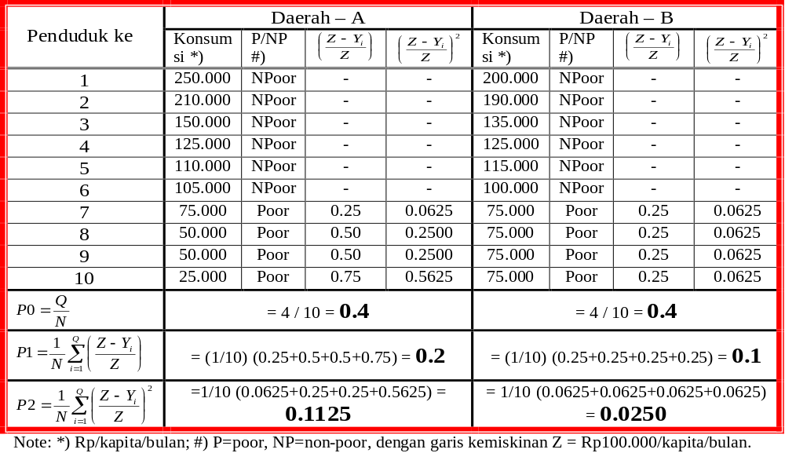
Contoh1: Penghitungan P₀, P₁, P₂

Slide 25
Contoh 2:
Ilustrasi penentuan P₀, poverty gap
P₀ = % penduduk miskin = 23%
kumulatif % individu < pengeluaran/kapita/bulan
(z – y)
Garis Kemiskinan
z=Rp330.000,-
Poverty Gap
pengeluaran/kapita/bulan (ribuan Rp)

Slide 26
Jumlah Penduduk Miskin, P0, P1, dan P2 Menurut Propinsi di Indonesia, September 2021
Provinsi | Jumlah Penduduk Miskin (000) |  |  | P₀ |  |  | P₁ |  |  | P₂
 | K | D | K+D | K | D | K+D | K | D | K+D | K | D | K+D
ACEH | 195 | 655 | 850 | 10.58 | 18.04 | 15.53 | 1.70 | 3.59 | 2.95 | 0.45 | 1.00 | 0.81
SUMATERA UTARA | 725 | 548 | 1273 | 8.68 | 8.26 | 8.49 | 1.40 | 1.51 | 1.45 | 0.34 | 0.43 | 0.38
SUMATERA BARAT | 135 | 205 | 340 | 4.83 | 7.23 | 6.04 | 0.74 | 1.18 | 0.96 | 0.14 | 0.31 | 0.23
RIAU | 191 | 306 | 497 | 6.72 | 7.19 | 7.00 | 1.12 | 1.08 | 1.09 | 0.31 | 0.26 | 0.28
JAMBI | 126 | 154 | 280 | 10.50 | 6.28 | 7.67 | 1.81 | 0.74 | 1.09 | 0.38 | 0.15 | 0.23
SUMATERA SELATAN | 393 | 723 | 1117 | 11.99 | 13.28 | 12.79 | 2.17 | 2.42 | 2.33 | 0.60 | 0.66 | 0.64
BENGKULU | 99 | 193 | 292 | 14.73 | 14.28 | 14.43 | 2.56 | 2.39 | 2.45 | 0.59 | 0.52 | 0.55
LAMPUNG | 236 | 771 | 1007 | 8.50 | 13.18 | 11.67 | 1.25 | 2.13 | 1.85 | 0.24 | 0.45 | 0.38
KEP. BANGKA BELITUNG | 27 | 42 | 70 | 3.22 | 6.57 | 4.67 | 0.44 | 0.71 | 0.56 | 0.11 | 0.12 | 0.11
KEP. RIAU | 119 | 18 | 138 | 5.37 | 10.45 | 5.75 | 0.88 | 1.82 | 0.95 | 0.20 | 0.47 | 0.22
DKI JAKARTA | 498 | - | 498 | 4.67 | - | 4.67 | 0.75 | - | 0.75 | 0.18 | - | 0.18
JAWA BARAT | 2951 | 1054 | 4005 | 7.48 | 9.76 | 7.97 | 1.23 | 1.52 | 1.29 | 0.29 | 0.36 | 0.31
JAWA TENGAH | 1847 | 2087 | 3934 | 10.16 | 12.44 | 11.25 | 1.75 | 2.15 | 1.94 | 0.42 | 0.50 | 0.46
DI YOGYAKARTA | 332 | 143 | 474 | 11.20 | 13.99 | 11.91 | 2.05 | 2.11 | 2.06 | 0.56 | 0.45 | 0.53
JAWA TIMUR | 1769 | 2491 | 4260 | 7.99 | 13.79 | 10.59 | 1.10 | 2.16 | 1.58 | 0.21 | 0.47 | 0.33
BANTEN | 577 | 276 | 852 | 6.04 | 7.72 | 6.50 | 1.14 | 1.36 | 1.20 | 0.32 | 0.39 | 0.34
BALI | 138 | 74 | 211 | 4.33 | 5.68 | 4.72 | 0.71 | 0.88 | 0.76 | 0.15 | 0.23 | 0.17
NUSA TENGGARA BARAT | 388 | 348 | 735 | 14.54 | 13.12 | 13.83 | 2.43 | 2.57 | 2.50 | 0.54 | 0.72 | 0.63
NUSA TENGGARA TIMUR | 121 | 1026 | 1146 | 8.57 | 24.42 | 20.44 | 1.40 | 5.93 | 4.79 | 0.38 | 1.79 | 1.44
KALIMANTAN BARAT | 89 | 265 | 354 | 4.72 | 8.05 | 6.84 | 0.62 | 1.24 | 1.02 | 0.12 | 0.31 | 0.24
KALIMANTAN TENGAH | 58 | 83 | 141 | 5.08 | 5.23 | 5.16 | 0.60 | 0.86 | 0.75 | 0.11 | 0.21 | 0.17
KALIMANTAN SELATAN | 80 | 117 | 198 | 3.81 | 5.28 | 4.56 | 0.47 | 0.62 | 0.55 | 0.08 | 0.11 | 0.10
KALIMANTAN TIMUR | 121 | 112 | 233 | 4.74 | 9.63 | 6.27 | 0.88 | 1.38 | 1.04 | 0.22 | 0.26 | 0.23
KALIMANTAN UTARA | 24 | 26 | 49 | 5.32 | 9.31 | 6.83 | 0.79 | 1.07 | 0.89 | 0.17 | 0.18 | 0.17
SULAWESI UTARA | 70 | 116 | 187 | 5.09 | 10.07 | 7.36 | 0.73 | 1.42 | 1.04 | 0.16 | 0.28 | 0.22
SULAWESI TENGAH | 87 | 295 | 381 | 8.82 | 13.71 | 12.18 | 1.48 | 2.59 | 2.24 | 0.43 | 0.70 | 0.62
SULAWESI SELATAN | 199 | 567 | 765 | 4.89 | 11.55 | 8.53 | 0.63 | 2.03 | 1.40 | 0.14 | 0.50 | 0.34
SULAWESI TENGGARA | 71 | 252 | 323 | 7.14 | 14.34 | 11.74 | 1.31 | 3.02 | 2.40 | 0.35 | 0.88 | 0.69
GORONTALO | 22 | 163 | 185 | 4.06 | 24.38 | 15.41 | 0.55 | 4.79 | 2.92 | 0.09 | 1.31 | 0.77
SULAWESI BARAT | 28 | 138 | 166 | 9.72 | 12.39 | 11.85 | 1.25 | 2.07 | 1.90 | 0.26 | 0.57 | 0.50
MALUKU | 49 | 246 | 295 | 6.13 | 24.34 | 16.30 | 0.92 | 5.52 | 3.49 | 0.19 | 1.75 | 1.06
MALUKU UTARA | 18 | 64 | 81 | 4.83 | 7.00 | 6.38 | 0.96 | 0.93 | 0.94 | 0.28 | 0.17 | 0.20
PAPUA BARAT | 28 | 193 | 221 | 6.44 | 33.50 | 21.82 | 0.91 | 9.58 | 5.84 | 0.26 | 3.64 | 2.18
PAPUA | 49 | 895 | 944 | 4.94 | 36.50 | 27.38 | 0.86 | 8.53 | 6.31 | 0.22 | 2.80 | 2.05
INDONESIA | 11859 | 14644 | 26504 | 7.60 | 12.53 | 9.71 | 1.23 | 2.25 | 1.67 | 0.29 | 0.59 | 0.42

Slide 27
Interpretasi
Terdapat sekitar 26,5 juta penduduk miskin di Indonesia pada September 2021. Mereka ini tergolong miskin karena rata-rata pengeluaran bulanan untuk konsumsi mereka (makanan & bukan makanan) di bawah GK yang ditentukan saat itu, yaitu Rp. 502.730/orang/bulan untuk di daerah perkotaan dan Rp. 464.474/orang/ bulan di pedesaan.
Dengan perkiraan jumlah penduduk sekitar 272,9 juta orang pada September 2021, persentase penduduk miskin atau P₀ di seluruh Indonesia sebesar 9,71%, dengan tingkat kemiskinan di pedesaan lebih tinggi daripada di perkotaan yaitu 12,53% berbanding dengan 7,60%.

Slide 28
Interpretasi
Artinya bahwa sekitar 10 dari setiap 100 orang Indonesia, atau 1 di antara 10 orang, adalah tergolong miskin.
P₀ terendah di Kalimantan Selatan (4,56%), DKI dan Bangka-Belitung (4,67%), dan Bali (4,72%). ➔ kurang dari 5 di antara 100 orang di keempat propinsi ini yang saat ini dianggap miskin.
Sebaliknya, P₀ tertinggi di Papua (27,38%), Papua Barat (21,82%), dan NTT (20,44 %). ➔ sekitar 1 dari setiap 3 penduduk Papua, dan sekitar 1 di antara 5 penduduk di Papua Barat dan NTT, dikategorikan sebagai miskin!
Keragaman P₀ menggambarkan ketimpangan tingkat kesejahteraan penduduk antara propinsi-propinsi di Indonesia, khususnya dilihat dari aspek kemampuan penduduk dalam memenuhi kebutuhan dasar hidupnya.

Slide 29
Interpretasi
Indeks ketimpangan kemiskinan (P₁) di Indonesia sekitar 1,67% ➔ kesenjangan antara rata-rata pengeluaran konsumsi penduduk miskin dan garis kemiskinan adalah relatif kecil, yaitu hanya sebesar 1,67%.
Berbeda dengan P₀ yang menganggap semua orang miskin sama miskinnya, P1 adalah ukuran intensitas atau kedalaman kemiskinan dengan melihat sejauh mana pendapatan orang miskin terhadap garis kemiskinan.
Semakin tinggi P₁, semakin dalam jurang kemiskinan, dan oleh karena itu semakin sulit untuk mengentaskan mereka dari perangkap kemiskinan.
P₂ di Indonesia sebesar 0,42% ➔ distribusi pengeluaran konsumsi antar penduduk miskin tidak begitu timpang.
P₁ dan P₂ lebih tinggi di pedesaan dari pada di perkotaan Indonesia ➔ intensitas dan keparahan kemiskinan lebih nyata terjadi di desa dibandingkan di kota-kota Indonesia.
Variasi antar propinsi mengindikasikan bahwa P₀ tinggi cenderung diikuti dengan P₁ dan P₂ yang tinggi pula. Misalnya, Papua sebagai propinsi termiskin juga mempunyai P₁ dan P₂ yang paling tinggi di Indonesia. Sebaliknya, Kalimantan Selatan dengan P₀ terendah juga memiliki P₁ dan P₂ paling rendah di Indonesia ➔ tingginya konsentrasi penduduk miskin di suatu wilayah selalu ditandai oleh intensitas jurang kedalaman kemiskinan dan keparahan ketimpangan kesejahteraan antara penduduk miskin di wilayah tersebut.

Slide 30
Distribusi Pendapatan dan Ketimpangan

Slide 31
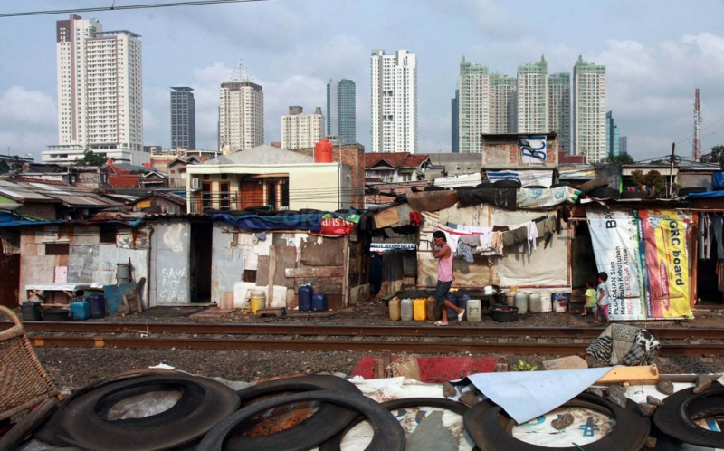
latar belakang dan bagian depan: kontras

Slide 32
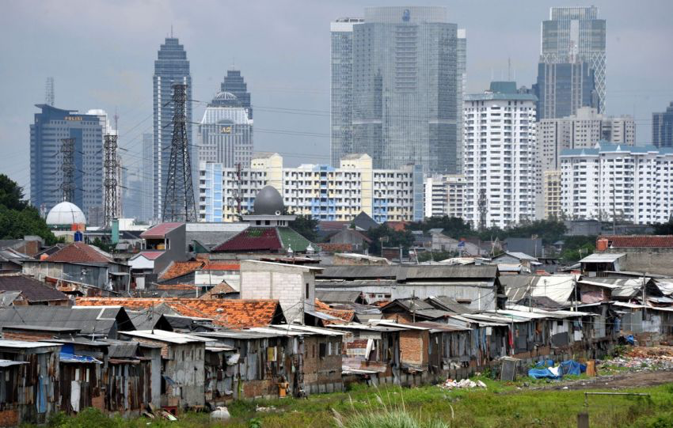
... ketimpangan nyata di depan mata …...

Slide 33
Konsep Distribusi Pendapatan dengan Kurva Lorenz
Kurva Lorenz (Lorenz curve) menggambarkan suatu fungsi distribusi kumulatif pendapatan atau kesejahteraan dari sekelompok penduduk.
Kurva ini dikemukakan oleh Max O. Lorenz (1905) dalam upayanya untuk mempelajari ketimpangan pada distribusi kesejahteraan atau pendapatan.

Slide 34
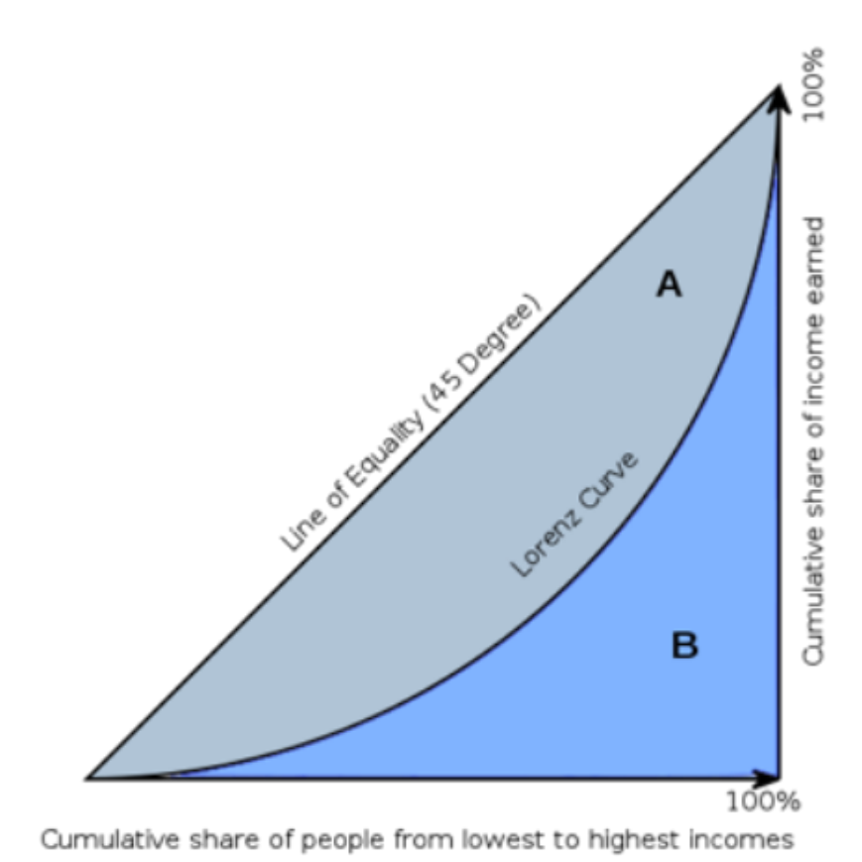
Konsep Distribusi Pendapatan dengan Kurva Lorenz
Kurva Lorenz: distribusi pendapatan yang merata secara sempurna (perfectly equal income distribution) terjadi bila setiap orang dalam sekelompok penduduk mempunyai tingkat pendapatan yang sama.
  Mereka yang berada di bawah 20% dari semua rumahtangga mempunyai 20% dari total pendapatan.
Kondisi ini tentunya hampir tidak mungkin terjadi di manapun dan kapanpun di dunia

Slide 35
Konsep Distribusi Pendapatan dengan Kurva Lorenz
Line of perfect equality (distribusi pendapatan yang merata secara sempurna): kelompok terendah N% dari total penduduk akan menikmati N% dari total pendapatan penduduk tersebut.
  Kondisi ini digambarkan oleh garis lurus y = x
Line of perfect inequality (distribusi pendapatan yang tidak merata secara sempurna): bila satu orang memiliki semua pendapatan dan yang lainnya tidak memiliki sama sekali.
  Kurva menunjukkan y = 0% untuk semua x < 100%, dan y = 100% di mana x = 100%.

Slide 36
Indikator-indikator Ketimpangan Distribusi Pengeluaran sebagai Proksi Pendapatan di Indonesia
Data pendapatan melalui survei rumahtangga di negara sedang berkembang seperti Indonesia sering tidak lengkap (under-reporting)
Indikator-indikator distribusi pendapatan, seperti halnya indikator kemiskinan, umumnya diukur dengan menggunakan data pengeluaran konsumsi rumahtangga, sebagai proksi pendapatan.

Slide 37
Indikator Distribusi Pendapatan dan Ketimpangan
Terdapat 2 indikator yang umumnya digunakan, yaitu:
Kriteria Bank Dunia: mengklasifikasikan penduduk di suatu Negara atau wilayah atas 3 kelompok menurut pendapatan, yaitu kelompok dengan pendapatan terendah 40%, kelompok dengan pendapatan menegah 40% dan kelompok dengan pendapatan tertinggi 20%. Ketimpangan distribusi pendapatan diukur dengan menghitung persentase pendapatan yang diperoleh oleh kelompok dengan pendapatan rendah 40%, sbb:
  jika ‘kelompok terbawah 40%’ memperoleh kurang dari 12% dari total pendapatan, maka ketimpangan pendapatan dikatakan tinggi;
  jika ‘kelompok terbawah 40%’ memperoleh antara 12% dan 17% dari total pendapatan, maka ketimpangan pendapatan dikatakan sedang;
  jika ‘kelompok terbawah 40%’ memperoleh lebih dari 17% dari total pendapatan, maka ketimpangan pendapatan dikatakan rendah;

Slide 38
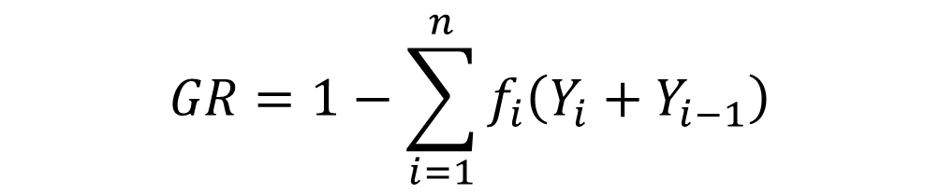
Indikator Distribusi Pendapatan dan Ketimpangan
Koefisien Gini (Gini Ratio): adalah rasio wilayah (lihat Kurva Lorenz) antara ‘line of perfect equality’ dan kurva Lorenz hasil observasi (A) ke wilayah antara ‘line of perfect equality’ dan ‘line of perfect inequality’ (A+B). Atau koefisien Gini = rasio A/(A+B). Semakin tinggi koefisien, semakin timpang distribusi pendapatan. Formula yang dapat digunakan untuk menghitung gini ratio adalah sbb:
$$GR=1−\sum_{i=1}^{n}{f_{i}\left(Y_{i}+Y_{i−1}\right)}$$
Dimana
n | : | Jumlah kelas pendapatan
f_{i} | : | Jumlah persen (%) penduduk penerima pendapatan kelas ke-i
Y_{i} | : | Jumlah kumulatif (%) pendapatan pada kelas ke-i

Slide 39
Contoh Penghitungan
 |  | Persentase |  | Kumulatif |  | Y_{i}+Y_{i-1} | f_{i}*(Y_{i}+Y_{i-1})
Quintile | Konsumsi | konsumsi | penduduk (f_{i}) | konsumsi (Y_{i}) | penduduk
1 | 50,000 | 0.0719 | 0.2000 | 0.0719 | 0.2000 | 0.0719 | 0.0144
2 | 70,000 | 0.1007 | 0.2000 | 0.1727 | 0.4000 | 0.2446 | 0.0489
3 | 100,000 | 0.1439 | 0.2000 | 0.3165 | 0.6000 | 0.4892 | 0.0978
4 | 125,000 | 0.1799 | 0.2000 | 0.4964 | 0.8000 | 0.8129 | 0.1626
5 | 350,000 | 0.5036 | 0.2000 | 1.0000 | 1.0000 | 1.4964 | 0.2993
Total | 695,000 | 1.0000 | 1.0000 |  |  |  | 0.6230
GI = 1 - 0,6230
= 0,3770

Slide 41
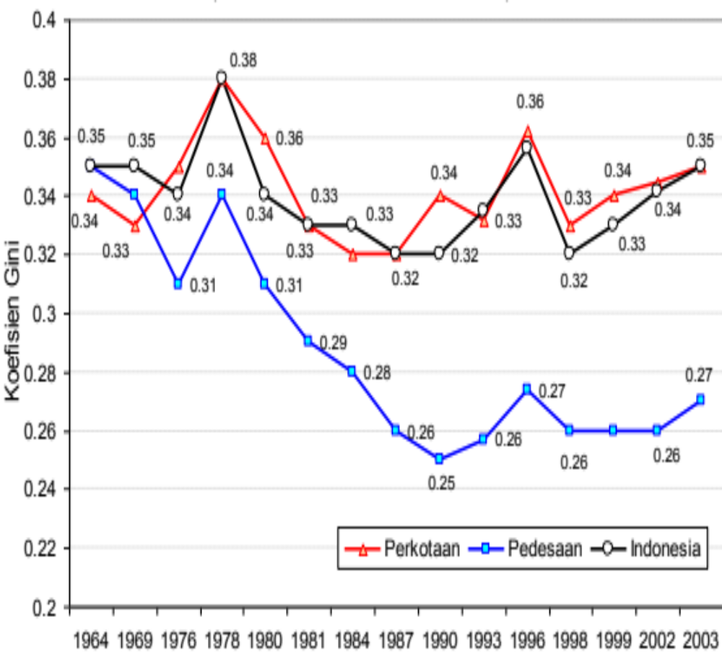
Interpretasi Data Ketimpangan Pendapatan
Pada tahun 2003, koefisien Gini di Indonesia sekitar 0,35, dengan lebih tinggi di perkotaan (0,35) daripada di pedesaan (0,27).
Hal ini berarti bahwa distribusi pengeluaran di Indonesia secara keseluruhan dan di perkotaan tergolong dalam ketimpangan sedang, sedangkan distribusi di pedesaan termasuk ketimpangan rendah.
Tren: selama empat dekade terakhir ini, koefisien Gini cenderung menurun atau ketimpangan berkurang di pedesaan, sementara ketimpangan di perkotaan cenderung tidak berubah.

Slide 42
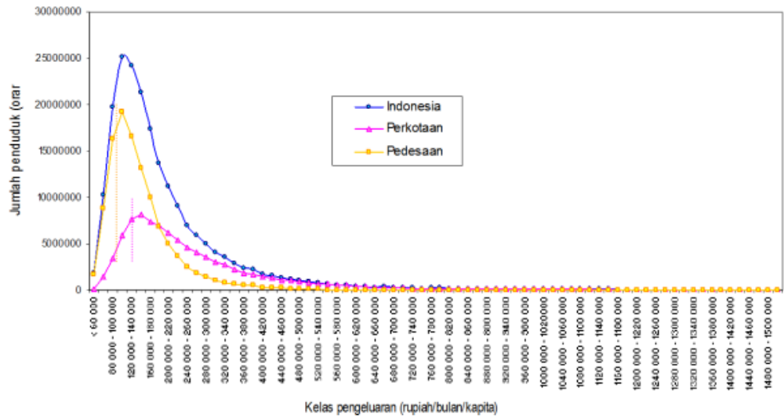
Distribusi Pengeluaran Penduduk Indonesia
Distribusi dengan kemiringan ke arah kanan ➔ sebagian besar penduduk Indonesia mengelompok di kelas-kelas pengeluaran bawah.
Ketika garis kemiskinan (GK) diterap-kan dengan memotong distribusi tsb, maka bagian sebelah kiri GK tergolong sebagai penduduk miskin absolut.
Adanya sejumlah besar penduduk Indonesia yang berada sedikit di atas GK (NEAR POOR) ➔ yang sangat rentan terhadap resiko untuk jatuh miskin, ketika garis kemiskinan bergeser ke arah kanan atau nilainya meningkat sejalan dengan kenaikan harga-harga karena gejolak ekonomi.
Notes:
Kelompok ‘near poor’ beresiko mengalami episode kemiskinan, yaitu masuk ke-dan-keluar dari jurang kemiskinan. Mengingat standar hidupnya sedikit di atas ambang kemiskinan, status kesejahteraan mereka relatif mudah berubah, yaitu miskin atau tidak miskin, atau sensitif terhadap fluktuasi dan gejolak drastis yang langsung mengganggu kehidupan ekonomi keluarganya, seperti krisis moneter, bencana alam, kematian pencari nafkah.

Slide 43
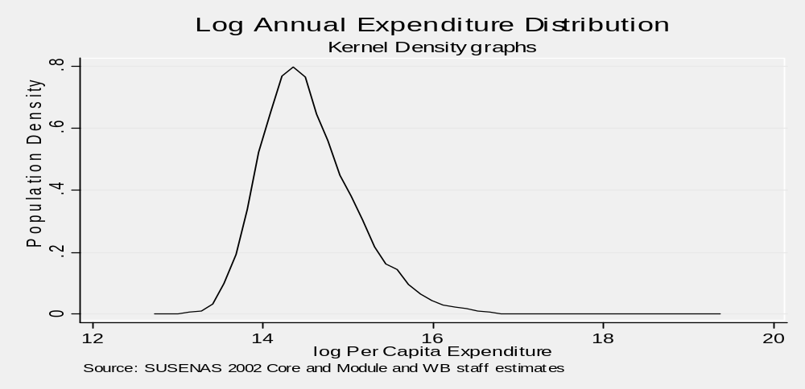
Permasalahan Kemiskinan di Indonesia:
Kerentanan Kelompok NearPoor
(Melihat Kemiskinan dengan GK $1 PPP Vs GK $2 PPP)
49% of population below $2 PPP/cap/day
16.7% below National Poverty Line (+/- $1,55 PPP/cap/hari)
7.4 % below $1 PPP/cap/day
Sumber: Susenas Panel data 2006 (WB:2006)
Notes:
Perkembangan jumlah dan persentase penduduk miskin pada periode 1996-2006 berfluktuasi dengan kecenderungan menurun pada periode 2000-2005.
Pada periode 1996-1999 jumlah penduduk miskin meningkat sebesar 13,96 juta karena krisis ekonomi. Pada periode 1999-20005 terjadi penurunan jumlah penduduk miskin.
Pada Februari 2005-Maret 2006 terjadi peningkatan jumlah penduduk miskin akibat kenaikan harga minyak dunia sebanyak 2 kali selama tahun 2005 dan mengharuskan pemerintah mengurangi subsidi BBM. Hal ini juga memicu kenaikan inflasi yang pada periode Februari 2005-Maret 2006 tercatat sebesar 17,95% dan mengakibatkan membubungnya harga-harga kebutuhan pokok. Akibatnya, garis kemiskinan, yang terdiri atas komponen makanan dan bukan makanan, naik 18,39% dari Rp. 129.108 per kapita menjadi Rp. 152.847.
Penambahan jumlah penduduk miskin selama periode Feb 2005-Maret 2006 terjadi karena adanya pergeseran penduduk yang penghasilannya berada tidak jauh dari garis kemiskinan, yaitu kelompok penduduk miskin sementara (transient poor). Pada periode Februari 2005-Maret 2006, sekitar 30,29% penduduk hampir miskin, 11,82% penduduk hampir tidak miskin, dan 2,29% penduduk tidak miskin jatuh menjadi miskin. Akibatnya, pada bulan Maret 2006, jumlah penduduk miskin tercatat sebesar 39,1 juta, yang berasal dari 19,8 juta penduduk miskin lama, 9,9 juta penduduk hampir miskin, 7,3 juta penduduk hampir tidak miskin dan 2,1 juta penduduk tidak miskin.

Slide 44


